Slide 1
Bonnes pratiques et impact du Projet
sur l’université de gafsa
Gafsa, Mars 2020

Slide 2
plan
1- Les objectifs du projet ICMED
2- Acquisition des équipements informatiques
3- Echange des bonnes pratiques
4- Impact organisationnel
5- Accréditation du centre 4C en SOFT SKILLS et en langue anglaise
6- Les Activités de formation et de certification
7- Pérennisation du projet ICMED

Slide 3
1- Les objectifs du projet ICMED:
Renforcer la capacité du Staff de l’enseignement supérieur en Algérie, au Maroc et en Tunisie à gérer spécifiquement les programmes Erasmus + MIC et les programmes de mobilité internationale.
Mettre en place un programme de formation (TW) favorisant l’information et un partage des connaissances et des bonnes pratiques.
Contribuer à une gestion plus innovante, plus efficace et plus efficiente des programmes MIC dans les pays du Maghreb.

Slide 4
2- Acquisition des équipements informatiques:
L’Université de Gafsa a bénéficié d’une allocation budgétaire pour la mise en œuvre du projet (acquisition du matériels informatiques)
- 01 Photocopieur
01 Ordinateur portable
01 Vidéo Projecteur
01 Tableau Interactif
Montant Global de consultation: 12 981 DT

Slide 5
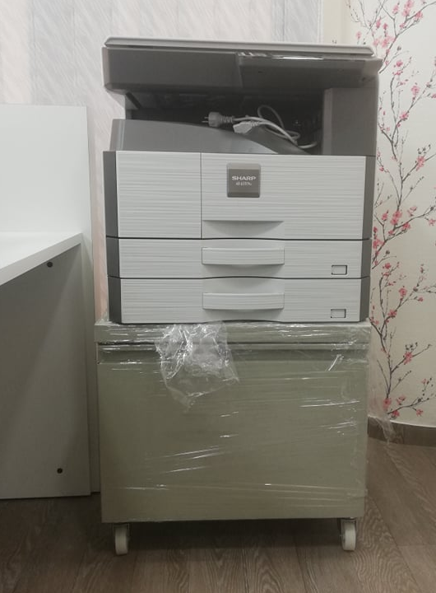
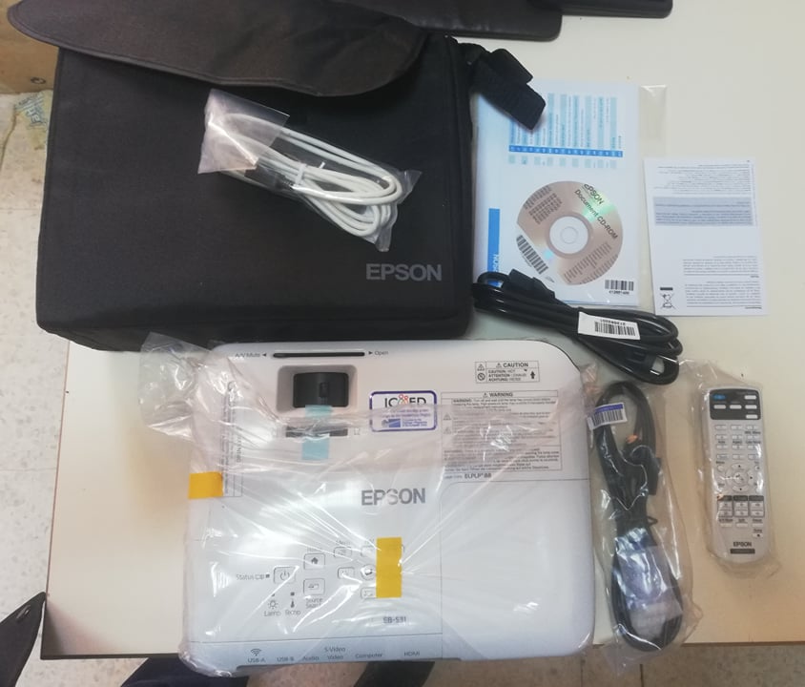
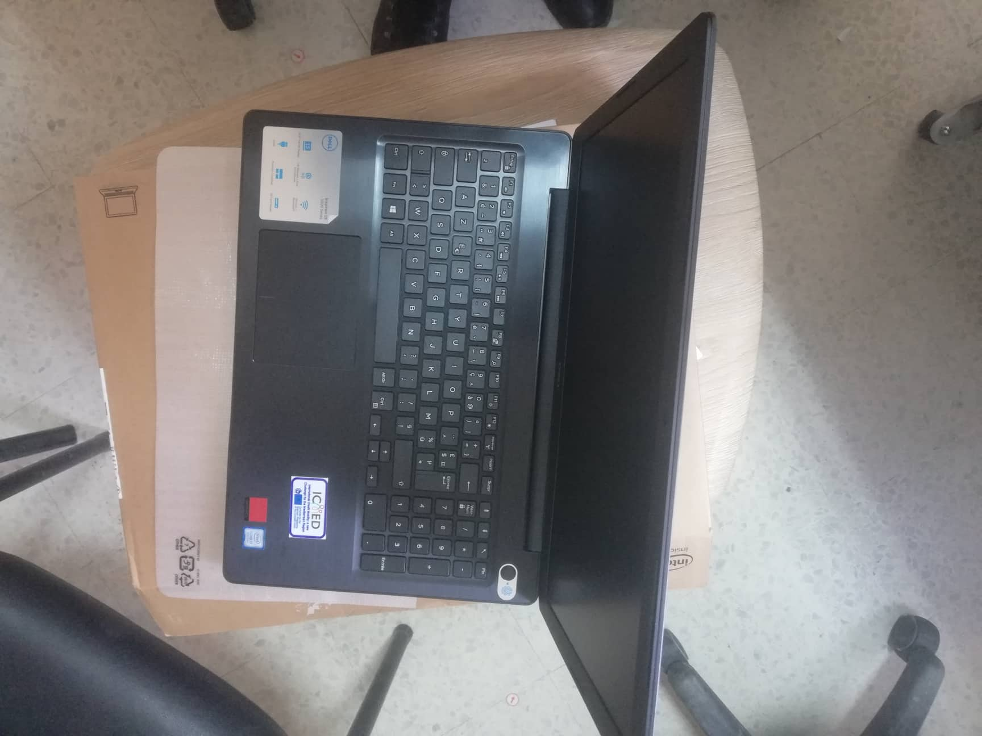
2- Acquisition des équipements informatiques:

Slide 6
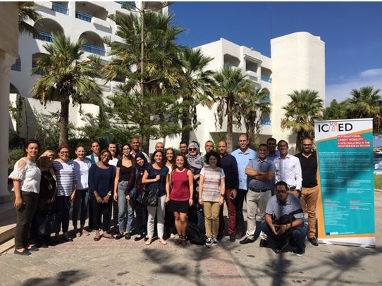
3- Echange des bonnes pratiques:
du 8 au 12 octobre 2018 – Tunisie: 2 semaines de formation organisées à l'Université de Monastir pour définir:
Les opportunités de mobilité pour les étudiants et le personnel.
Une analyse des stratégies d’internationalisation et des actions de coopération entre l’UE et les pays partenaires.

Slide 7
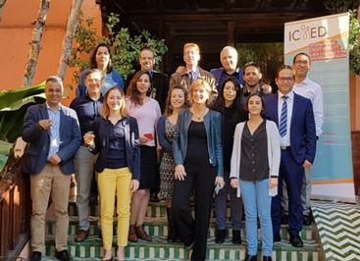
3- Echange des bonnes pratiques:
Du 26 au 28 novembre 2018 – Maroc:
Les possibilités de mobilité internationale, pour les étudiants et le personnel.
La reconnaissance des activités des étudiants et du personnel à l'étranger entre le système ECTS par rapport aux systèmes sans crédit.
Les documents justificatifs.

Slide 8
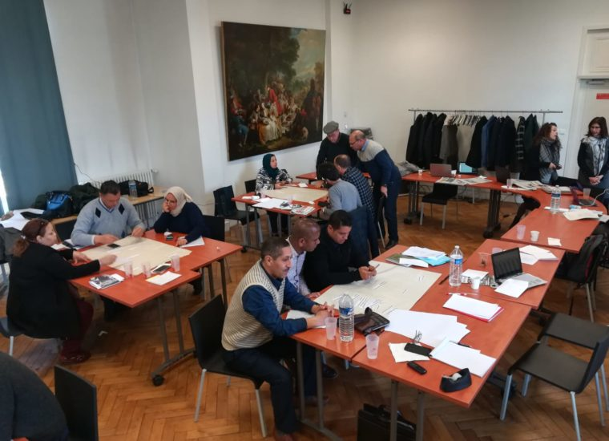
3- Echange des bonnes pratiques:
Du 03 au 05 Avril 2019 - France: organisée à l'Université de Poitiers
La législation nationale encadrant la création de diplômes.
Comparaison des différents cadres juridiques pour saisir les opportunités.
L’élaboration des conventions de masters conjoints de mobilité.
Démarche assurance-qualité à suivre pour garantir la réussite des MIC

Slide 9
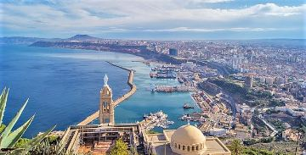
3- Echange des bonnes pratiques:
Du 25 au 26 Février 2020 - Algérie: organisée à l'Université d’Oran
Partage des bonnes pratiques.
Les documents requis pour la mobilité MIC
La reconnaissance des crédits et des activités réalisées par les étudiants et le personnel à l'étranger.
L’impact du projet ICMED

Slide 10
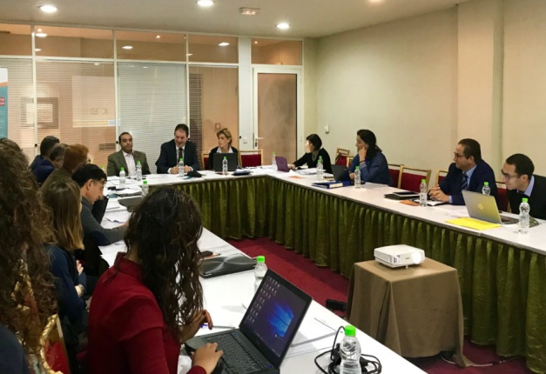
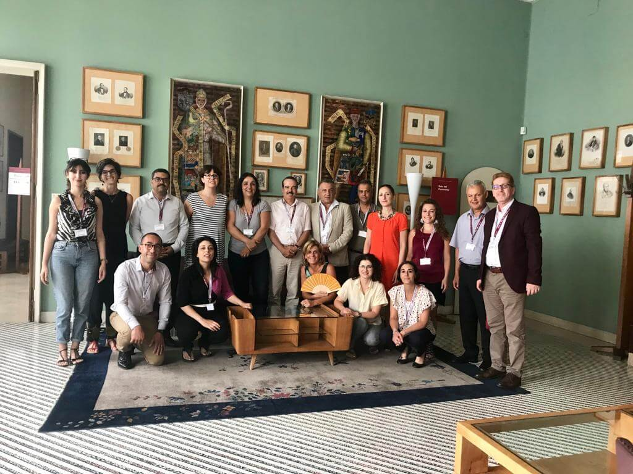
3- Echange des bonnes pratiques:
Du 26 au 28 novembre 2018 – Marrakech -Maroc:
3ème réunion du comité de pilotage à l’université de Padoue, Italie
Du 10 au 11 Juillet 2019 - Italie:
4ème réunion du comité de pilotage à l’université de Padoue, Italie

Slide 11
4- Impact organisationnel
Renforcement des points positifs de gestion des dossiers de mobilité MIC à l’UGAF.
Amélioration de l’attractivité internationale de l’UGAF (amélioration du nombre des projets de partenariat ERASMUS+ proposé).
Un partage d’expérience et des bonnes pratiques avec les universités partenaires au projet ICMED.
Création d’une cellule de suivi des projets Erasmus+ et des Mobilités internationales.

Slide 12
5- Accréditation du centre 4C en SOFT SKILLS et en langue anglaise
Installation des équipements acquis dans le cadre du projet ICMED dans la salle de formation 4C.
Accréditation du Centre 4C en Softskills ( ECO-c).
Prochainement notre centre sera accrédité en langue anglaise.

Slide 13
6- Les Activités de formation et de certification
Formation des formateurs en collaboration avec l’AMIDEAST (organisme de certification international): Préparation pour l’examen TOEIC
Formation des formateurs en SOFT-SKILLS (Techniques de communication niveau 1 & 2 et marketing de soi).
Formation des formateurs en Leadership.
Programmation d’un atelier de formation aux profit des points de contact Erasmus+ de l’UGAF sur la gestion des Mobilités MIC.

Slide 14
Standardisation des documentations

Slide 15
L’accord cadre de coopération
Signature d’un Accord cadre de coopération entre les universités partenaires.
Cet accord cadre fixe les règles d’utilisation et de gestion du projet:
OBJET DU PARTENARIAT
ENGAGEMENT DES PARTIES
MODALITES DE PILOTAGE, DE SUIVI ET D'EVALUATION DU PARTENARIAT
CHAMPS COUVERTS PAR L'ACCORD-CADRE
CONFIDENTIALITE
PROPRIETE INTELLECTUELLE
PUBLICATIONS
DUREE ET RENOUVELLEMENT
RESILIATION
MODALITES DE REGLEMENT DES LITIGES

Slide 16
L’accord interinstitutionnel (AII)
Signature d’un Accord interinstitutionnel entre les universités partenaires du programme (modèle d’accord proposé par la CE)
Les deux partenaires acceptent de coopérer aux activités de mobilité des étudiants et/ou des personnels du programme Erasmus+.
Les deux partenaires s’engagent à respecter les engagements qualité de la charte Erasmus pour l’enseignement supérieur (ECHE) en matière d’organisation et de gestion des mobilités, en particulier pour la reconnaissance des crédits (ou système équivalent) validés par les étudiants dans les établissements partenaires.
Les deux partenaires s’engagent à assurer une gestion saine et transparente des fonds qui leur sont alloués.

Slide 17
L’accord interinstitutionnel (AII)
L’accord interinstitutionnel doit spécifier les informations suivantes:
Les renseignements concernant les deux partenaires
Le nombre de mobilités
Le niveau linguistique recommandé
Le respect des principes et exigences en matière de mobilité (la non-discrimination, l'égalité des chances en particulier pour ceux qui sont issus de milieux défavorisés ou vulnérables, de mettre en place un processus de sélection équitable, transparent et documenté, assurant l'égalité des chances aux participants éligibles à la mobilité, apporter une aide aux participants entrants et sortants, Aider ou orienter les participants entrants pour trouver un logement).

Slide 18
L’accord interinstitutionnel (AII)
L’accord interinstitutionnel doit spécifier les informations suivantes:
Le calendrier d’enseignement
Le système de notation
Le Visa
L’hébergement
Des réunions de coordination entre les deux universités partenaires au projet de mobilité sont organisées (Visio conférences) pour se mettre d’accord sur le lancement des mobilités.

Slide 19
2- L’accord interinstitutionnel (AII)

Slide 20
Avant les mobilités: Le contrat pédagogique
4 types de mobilités:
Mobilité d’études (étudiants)
Mobilité de stage (étudiants)
Mobilité d’enseignement (enseignants)
Mobilité de formation (enseignants ou administatifs)
Pour tous ces types de mobilités, le participant, l’établissement d’origine et l’établissement d’accueil doivent se mettre d’accord sur les activités entreprises durant la mobilité.
Cette activité est contactualisée dans le contrat pédagogique (Learning Agreement)

Slide 21
Avant les mobilités étudiantes: Contrat pédagogique (LA)
Le contrat pédagogique devrait faire figurer tous les apprentissages que l’étudiant est supposé acquérir durant l’échange:
Mobilité d’études: les cours suivis à l’étranger et les cours validés au sein de la formation d’origine, si les cours sont réussis
Mobilité de stage: les activités réalisées et comment ce stage sera reconnu au sein de la formation d’origine.
Tous les partis qui signent le LA s’engagent à respecter la reconnaissance des études ou du stage tel qu’explicité dans le contrat, sans conditions supplémentaires.

Slide 22
Avant les mobilités étudiantes: Contrat pédagogique (LA)
Le contrat pédagogique doit inclure le nom des institutions participantes, les coordonnées des personnes contacts et responsables dans chaque institution et doivent être signés par les 3 parties (étudiants, établissment d’origine, établissement d’accueil)
L’utilisation du modèle fourni par la Commission Européenne n’est pas oblgatoire mais hautement recommandé.

Slide 23
Avant les mobilités de personnel Contrat pédagogique (LA)
Pour les mobilités d’enseignement:
Les dates de la mobilité
Le nombre d’heures d’enseignement
La langue d’enseignement
Le nombre d’étudiants concernés
Le contenu du programme d’enseignement
Pour les mobilités de formation:
Les dates de la mobilité
Le contenu du programme de formation (Job shadowing, staff training week, rencontres…)

Slide 24
Avant toutes les mobilités: Le contrat de mobilité
Le contrat de mobilité (Grant Agreement):
Précise les dates de la mobilité
Précise le montant de l’allocation quotidienne
Précise le montant de la contribution aux frais de voyage
Précise la façon dont l’aide financière sera versée
Doit être signé par l’établissement qui verse la bourse et le participant

Slide 25
Avant les mobilités Les documents propres aux universités
D’autres documents peuvent être fournis ou demandés par les universités avant la mobilité:
Application form
Lettre d’acceptation pour le visa
Guide d’accueil

Slide 26
Durant les mobilités étudiantes
Changements du contrat pédagogiques (Change form):
Les étudiants peuvent faire des modifications dans la liste des cours prévus, durant le premier mois de la mobilité.
Ces changements doivent être validés par les 3 parties (via une signature)

Slide 27
Durant toutes les mobilités
Attestation de présence à faire signer avant le départ du participant
Ce document est souvent demandé par l’établissement qui verse la bourse et conditionne le versement du reliquat de la bourse.

Slide 28
Après les mobilités étudiantes
Relevé de notes fourni par l’université d’accueil
Document de l’université ou modèle de la Commission européenne (section After the mobility)
Document à fournir dans des délais raisonnables (30 jours)

Slide 29
Après toutes les mobilités
Questionnaire en ligne à saisir (envoyé automatiquement à la fin de la mobilité)
Remplir les formalités demandées par son université d’origine (ex: compte-rendu)

Slide 30
Cas pratiques

Slide 31
Communication et sensibilisation des opportunités de mobilités internationales offertes par Erasmus +:
Contacter et informer directement nos lauréats éligibles.
Envoyer des lettres officielles aux Directeurs des établissements universitaires.
Publier les annonces sur le site web et la page Facebook officielle de l‘Université.
Publier les annonces sur les panneaux d’affichages (affiches , flyer).
Diffuser les appels à candidature par email aux publics cibles.
Informer nos points de contact ERASMUS+ au niveau des établissements universitaires.
Organiser des réunions d’information et de sensibilisation au profit des étudiants, staff administratif, staff Académique.

Slide 32
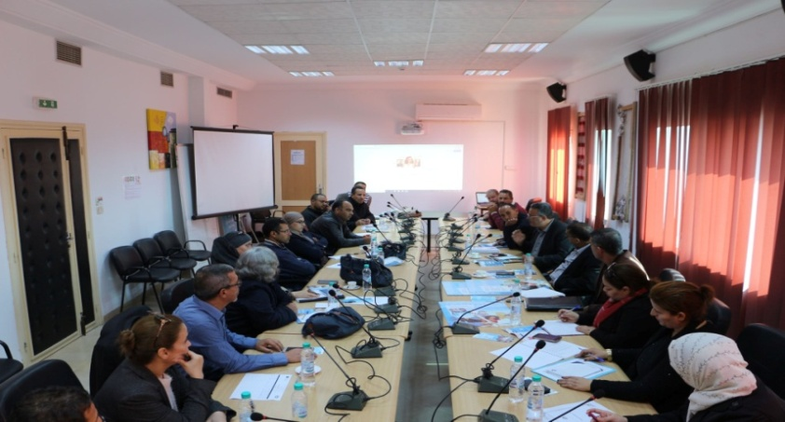
Communication et sensibilisation des opportunités de mobilités internationales offertes par Erasmus +:

Slide 33
Egalité des chances pour tous les candidats potentiels:
L'information disponible pour tous les candidats.
Existence d’une cellule d’accompagnement des candidats.
Taux de réponse rapide aux questions des candidats.
Dépôt des dossiers de candidatures au bureau d’ordre de l’UGAF.
Grille d’évaluation élaborée avant la sélection des candidatures.
Les membres du comité de sélection ne doivent pas être parmi les candidats.
Affichage des résultats.
Explication des motifs de refus aux candidats non retenus (verbal ou par courrier).

Slide 34
Processus d’évaluation et de sélection:
Composition du comité d'évaluation:
Vice Président chargé de la coopération internationale.
Coordinateur du projet de mobilité.
Staff administratif.
Staff académique.

Slide 35
Processus d’évaluation et de sélection
Processus de sélection:
Nomination des membres du comité.
Préparation de la grille d’évaluation.
Etudes et vérifications des dossiers des candidatures.
Calcul du score pour chaque candidat.
Présélection.
Mise a jour de plateforme de mobilité et validation des résultats.
Information des bénéficiaires.

Slide 36
Processus d’évaluation et de sélection
Évaluation des candidatures:
L’évaluation des candidatures est effectuée selon des critères/grilles d’évaluation préétablis:
Excellence académique (moyenne, crédits, recherche, stage…).
Compétences linguistiques (Certification DELF, TOEIC…).
Curriculum vitae
Lettre de motivation (Intérêt, l’impact…).
Programme de la mobilité.
Entretien (psychotechnique pour les étudiants).

Slide 38
Processus d’évaluation et de sélection:
Définition des rôles des acteurs impliqués:
Vice Président chargé de la coopération internationale: Coordination et suivi
Staff administratif: vérification des dossiers de candidatures, calcul du score, suivi des dossiers, communications avec les candidats.
Staff académique: Elaboration de la grille d’évaluation, présélection.
Coordinateur du projet: Validations des résultats, rédactions des PVs et coordination avec les partenaires).

Slide 42
Soutien des candidats:
Avant la mobilité (procédure de candidature)
Explication des démarches de candidature.
Accompagnement et orientation durant les différentes étapes de dépôt de dossier.
Mise à disposition les documents nécessaires (CV, projet accord d’apprentissage,…).
Diffusion de la liste des documents obligatoires.
Affichage des délais.
Rappel pour complément de dossiers s’il y a une pièce manquante.

Slide 43
Soutien des candidats:
Durant la mobilité:
Cellule d’accompagnement.
Coordination avec les responsables pédagogiques pour remplir et signer les projet d’accord d’apprentissage
coordination avec les universités étrangères pour avoir les assurances de voyage
Aide pour l’obtention de visa (Contact avec l’ambassade pour le dépôt des dossiers de visa).
Coordination avec les universités d’accueil pour réserver le logement

Slide 44
Soutien des candidats:
Durant la mobilité:
Cellule d’accompagnement (Suivi moral et pédagogique, encouragement pour donner une bonne image du citoyen tunisien).
Coordination avec les responsables pédagogiques pour remplir et signer les projet d’accord d’apprentissage
Coordination avec les universités étrangères pour avoir les assurances de voyage.
Renforcement des compétences linguistiques (Formation).
Aide pour l’obtention de visa (Contact avec l’ambassade pour le dépôt des dossiers de visa).
Coordination avec les universités d’accueil pour assurer l’hébergement.

Slide 45
Soutien des candidats:
Après la mobilité:
Reconnaissance des crédits.
Rapport de mobilité.
Enquête d’évaluation de la mobilité.
Témoignage des expériences vécues pour motivation des candidats futurs potentiels.

Slide 46
La pérennisation du projet ICMED
Application et développement des bonnes pratiques acquis dans le cadre du projet ICMED.
Renforcement des capacités des membres de la cellules Erasmus+ de l’UGAF (RH, Formation, équipements, …).
Création d’un guide de mobilité internationale MIC.
Bien maintenir notre collaboration avec les membres du consortium ICMED (création d’un réseau des personnes ressources de mobilité MIC).

Slide 47
Merci pour votre attention
http://www.ugaf.rnu.tn

